Slide 1
ГОУ ЛНР «Краснодонская средняя школа №9»
Учитель математики: Полякова О.Ф.

Slide 2
1 конкурс: Приветствие

Slide 3
2 конкурс: Разминка

Slide 4
3 конкурс: Вспомнить всё!
17, 41, 39, 57, 14, 22, 63

Slide 5
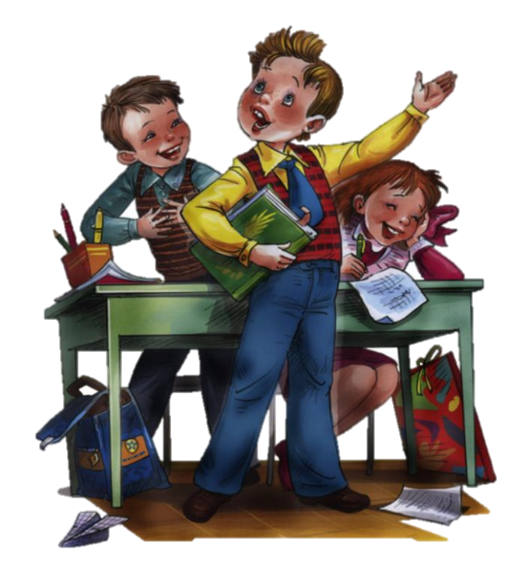
4 конкурс: Конкурс капитанов

Slide 10
5 конкурс: «Бой скороговорок»

Slide 11
6 конкурс: «Музыкальный»

Slide 12
7 конкурс: Литературный
АРИФМЕТИКА

Slide 13
Подведение итогов.
Вот закончилась игра,
Результат узнать пора.
Кто же лучше всех трудился
И в КВН отличился?

